Slide 1
Группа № 7 «Солнышко»
Уважаемые родители!
Вот и наступило лето, а это значит, что сейчас перед нами стоит такая важная задача, как оздоровление наших детей, и мы должны создать все условия, что бы это лето заполнилось им как самое яркое и самое теплое, подарив радостное настроение и яркое впечатление от каждого проведенного летнего дня.
Мы предлагаем вам несколько рекомендаций и советов о том, как можно с пользой для детей провести это лето.

Slide 2
Наша с вам задача продолжать развивать память у детей, и самое лучшее средство для этого, это разучить стихи о лете.
Лето — жаркая пора!
Лето — жаркая пора, Светит солнышко с утра, Даже если дождь пойдёт — Вокруг сияет всё, поёт. Летом — синяя река И плывут в ней облака, Рубином ягоды горят, Пора каникул для ребят.
– Елена Эрато
Хороший день!
До чего хорош денёк: Веет лёгкий ветерок, Солнца летнего лучи Так приятно горячи! И не надо, ни сапог, Ни рубахи, ни чулок, Ни тужурки, ни калош… До чего денёк хорош!
– А.Шибаев

Slide 3
Про лето и море
Если едем мы на море С мамой, папой отдыхать Значит очень-очень скоро Будем в волны мы нырять.
Будем долго мы играться, Ведь на улице светло На деревья забираться. Только б лето не ушло!
Приезжайте в гости к нам
Приезжайте в гости к нам За город, на дачу. Чудеса покажем вам Мы с сестрёнкой Дашей: Как у нас растёт лучок И цветёт картошка, Как танцует червячок На моей ладошке.
– Валентина Минькова

Slide 4
Ну и, конечно же, какое лето без речки и озера. Дети очень любят купаться, но Уважаемее родители, обезопасьте себя и ребенка на отдыхе!
Ни на минуту не оставляйте своих детей без присмотра в воде и на берегу водоема, соблюдайте все меры предрасположенности. Соблюдайте чередования купания и загорания, не допускайте переохлаждения и перегрева детей. Ознакомьте их с правилами поведения на воде.

Slide 5
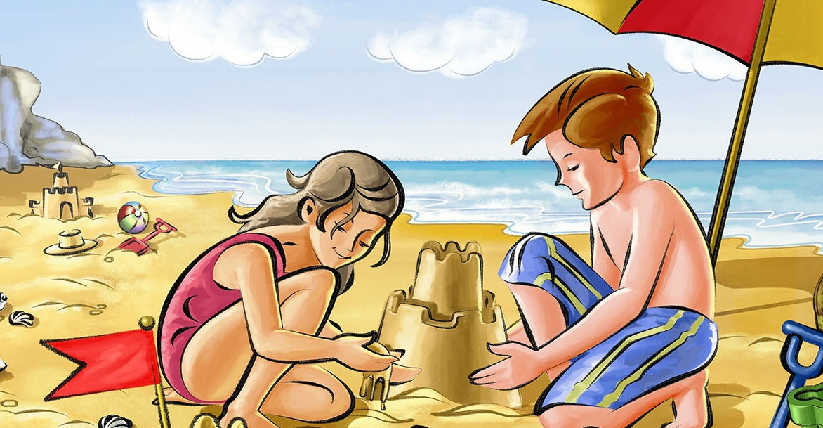
Для активного отдыха детей на берегу, разнообразьте его различными играми.
Вспомните игры своего детства – горячая картошка, съедобное не съедобное, пионербол. Вашим детям они тоже понравятся.
Дети с удовольствием строят воздушные замки из песка, делают куличики, посоревнуйтесь с детьми в этом деле, это еще больше объединит вас.

Slide 6
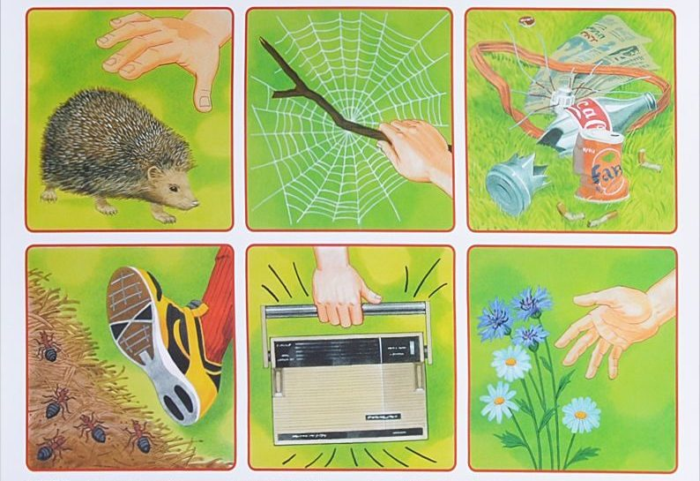
Какое лето обходится без посещения ЛЕСА.
ВАЖНО ОБЪЯСНИТЬ РЕБЕНКУ ПРАВИЛА ПОВЕДЕНИЯ В ЛЕСУ.

Slide 7
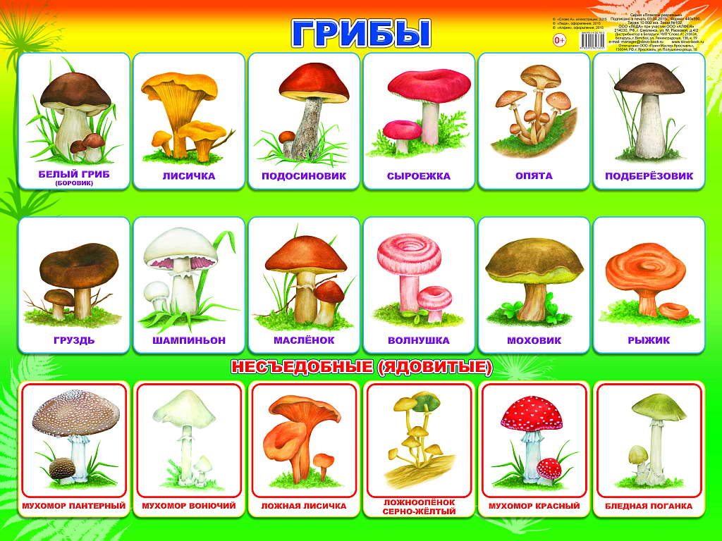
Сейчас начинается пора грибов и ягод.
Познакомьте детей со съедобными ягодами, растениями и грибами, научите правильно собирать грибы не повредить грибницу.

Slide 8
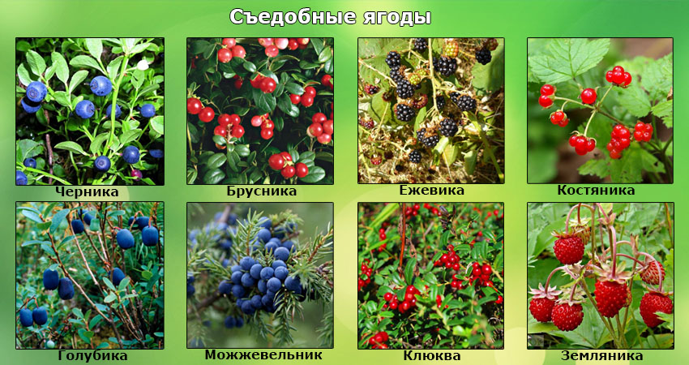

Slide 9
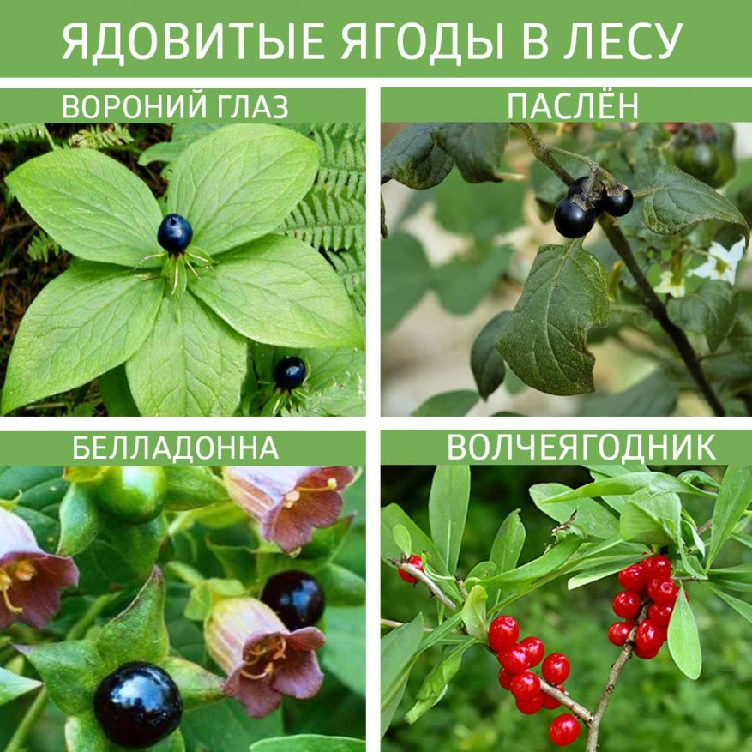

Slide 10
Во время посещения леса, так же соблюдайте меры безопасности – не упускайте из вида своих детей, ведь в лесу легко могут заблудиться.

Slide 11
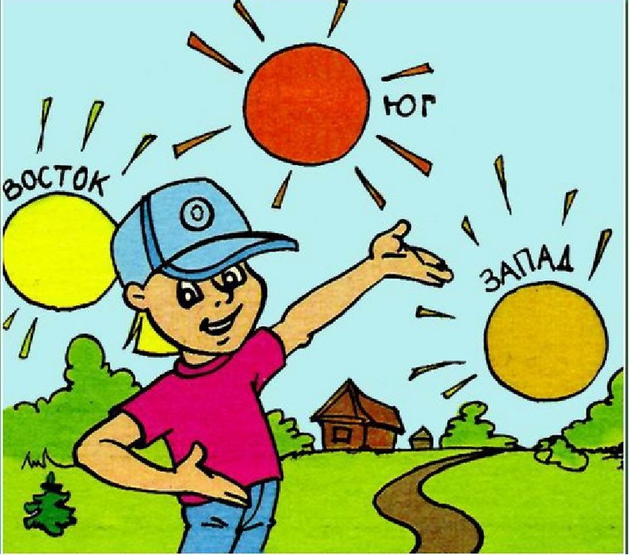
Научиться детей определять стороны света по растущим веткам деревьев и мху, им это буде полезно и интересно!

Slide 12
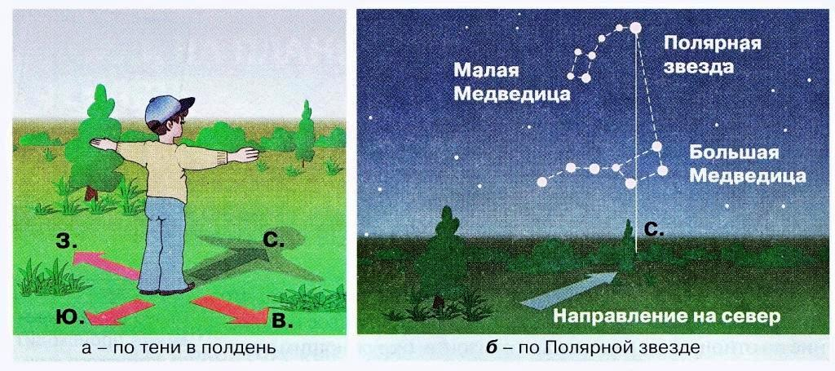

Slide 13
Послушайте пения птиц, пусть дети вспомнят их названия, загадайте загадки.
Словно кошки не боится —
Собирает крошки,
А потом на ветку — прыг
И чирикнет: «Чик-чирик!»
Под крышей я леплю гнездо
Из комочков глины.
Для птенчиков стелю на дно
Пуховую перину.
Угадай, какая птица —
Бойкая, задорная,
Ловкая, проворная?
Звонко тенькает: «Тень, тень!
Как хорош весенний день!»
Грудка ярче, чем заря,
У кого?
ОТВЕТЫ

Slide 14
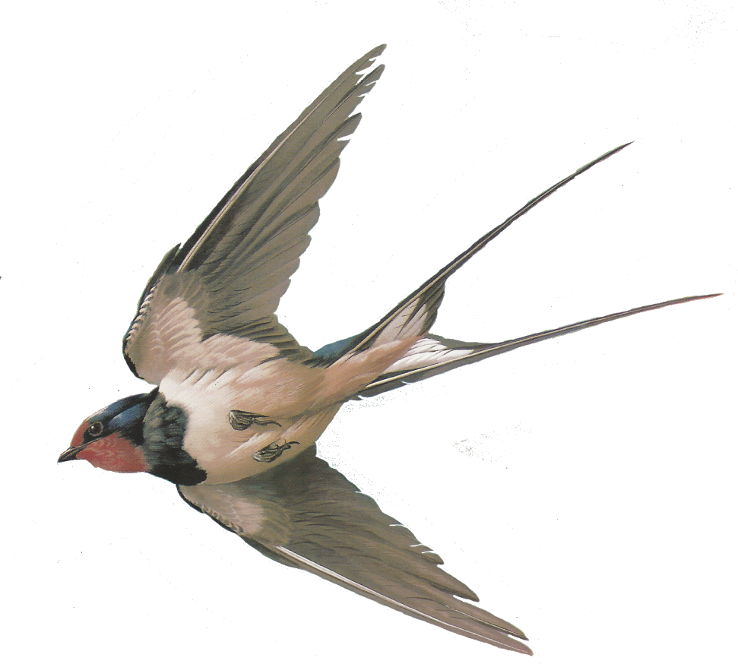
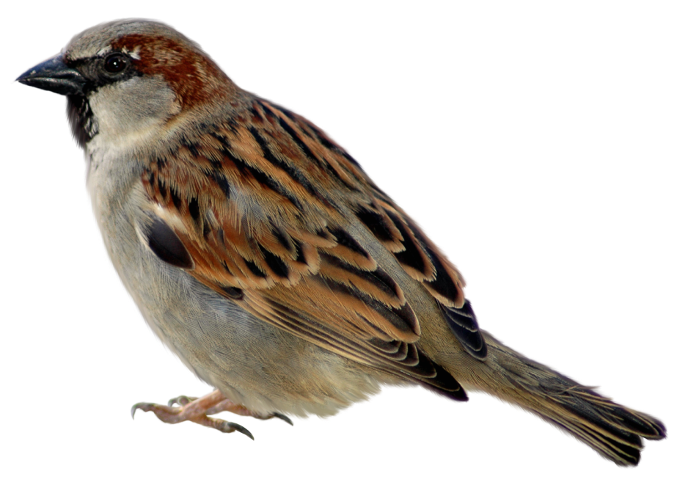
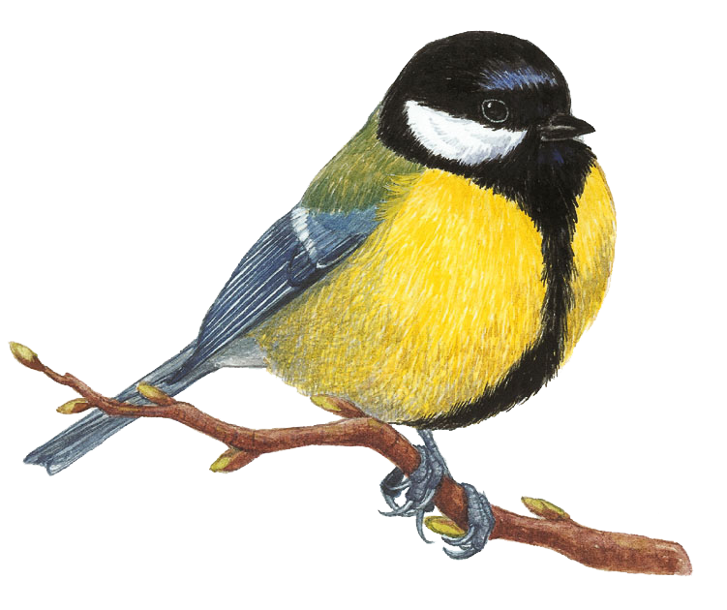
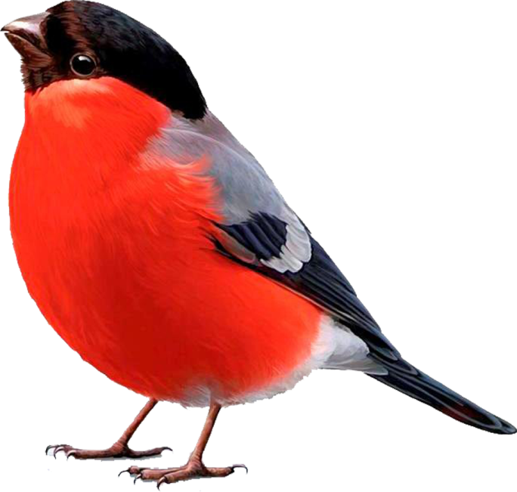
Воробей
Ласточка
Снегирь
Синичка

Slide 15
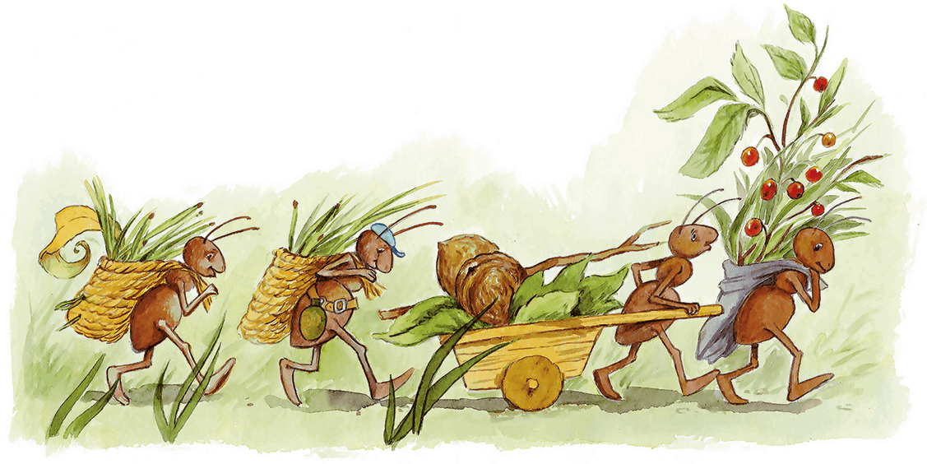
Ваши дети придут в восторг от наблюдения за муравейником, ведь муравьи умеют предсказывать даже дождь.
Понаблюдайте так же за различными насекомыми и выполните по желанию оригами или подделку.

Slide 16
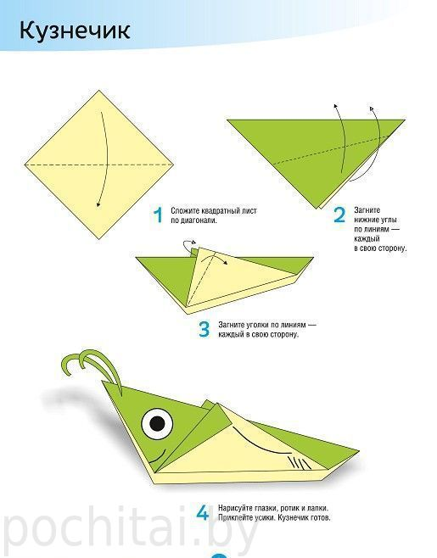
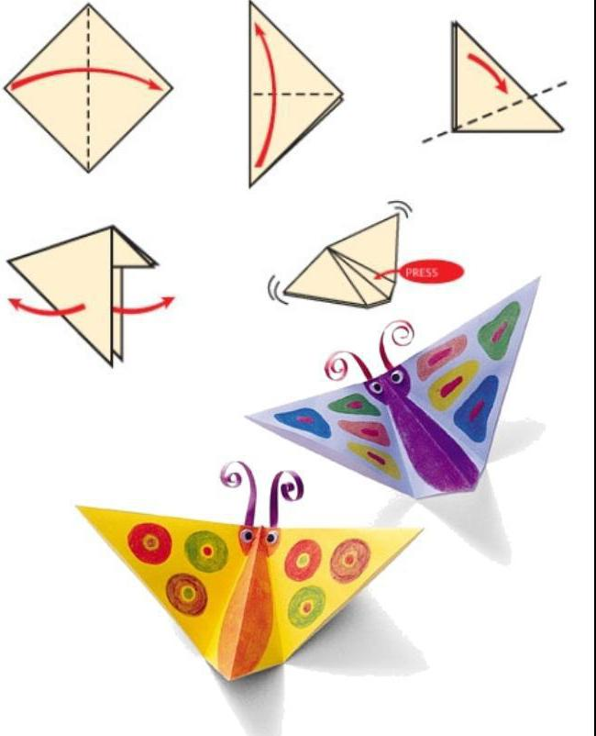
Бабочка

Slide 17
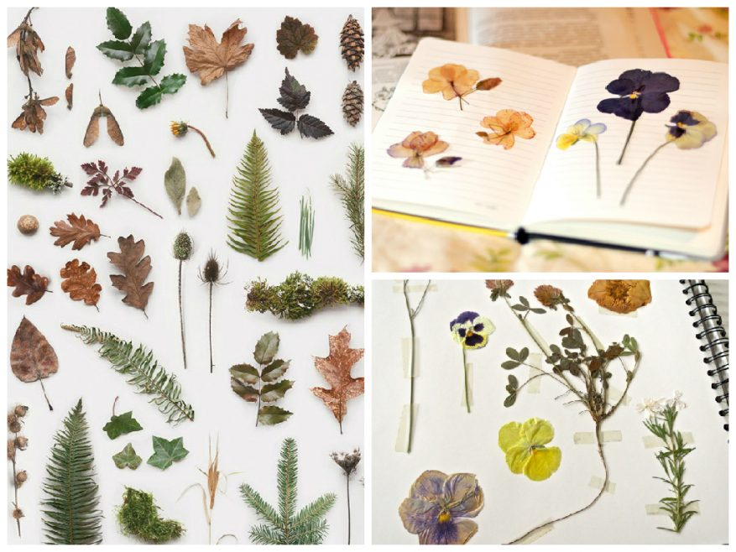

Slide 18
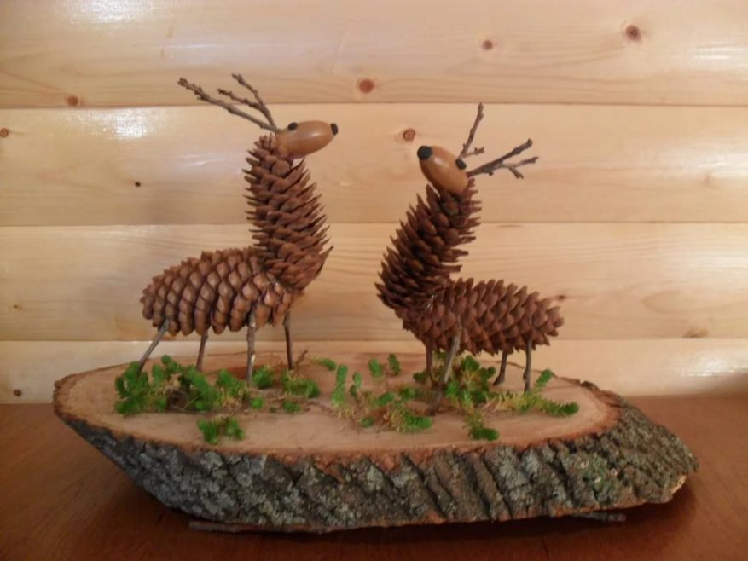

Slide 19
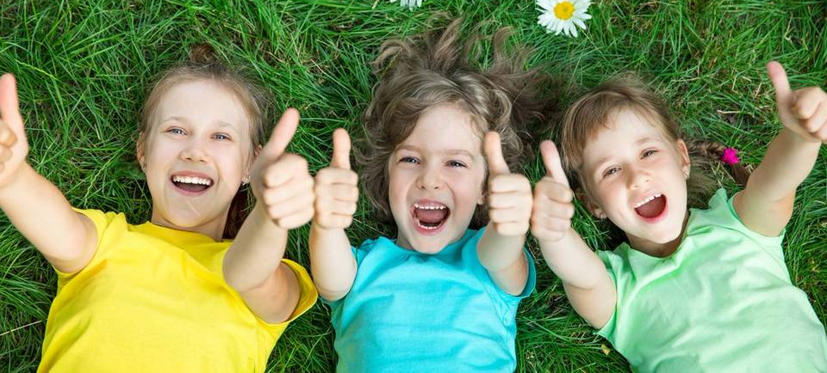
А вы знаете, как зимой можно снова попасть в «Лето»?
Предлагаем вам вместе с детьми собрать гербарий. Расскажите детям о растениях, об их лечебных свойствах – учите беречь природу. Объясняйте, что не нужно собирать цветы охапками, ведь так они быстро погибнут, расскажите о редких растениях, которые занесены в «Красную книгу». И однажды зимой вы вспомните о замечательных летних каникулах.

Slide 20
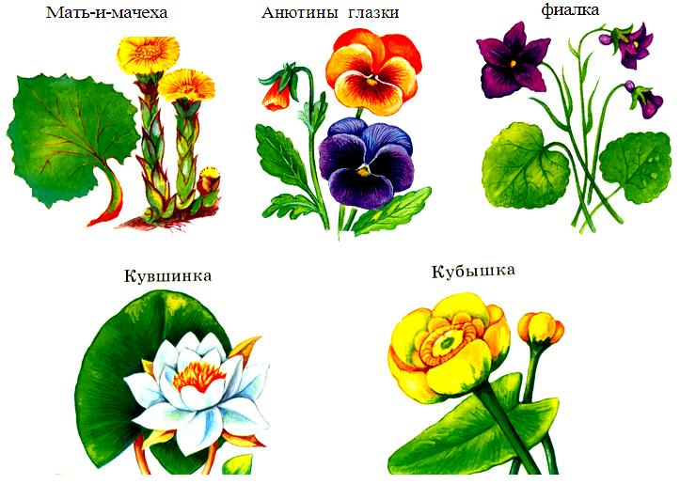
РАСТЕНИЯ «Красной книги»

Slide 21
Если вы остались на природе с ночевкой, у вас есть возможность при ночном костре полюбоваться вместе с детьми звездным небом.
Покажите им созвездия, и расскажите легенды о них.

Slide 22
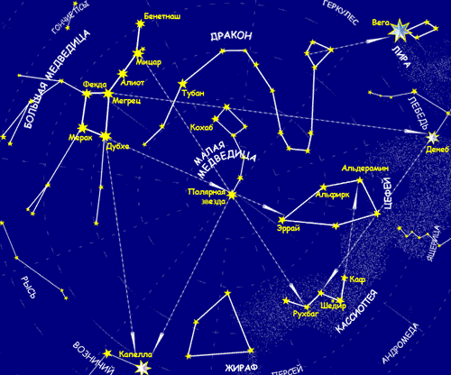
http://mila.kcbux.ru/Raznoe/Zdorove/Luna/luna_010-anime.html

Slide 23
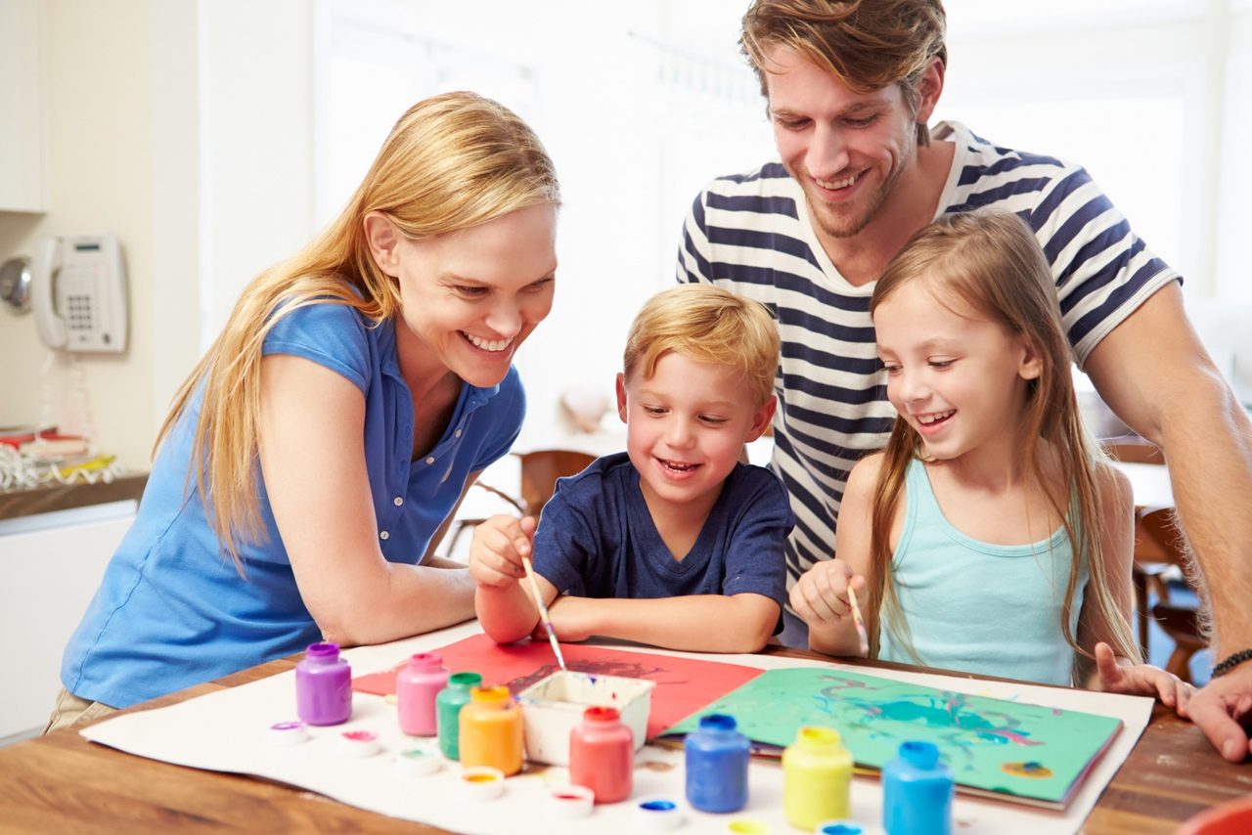
А если за окном плохая погода, то скрасить время и провести его с пользой, поднять вам настроение, можно и дома.

Slide 24
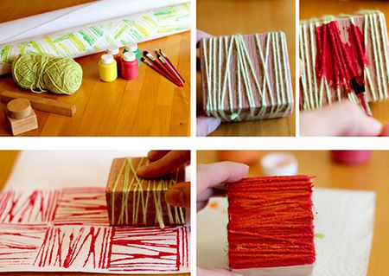
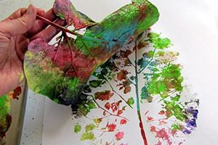
Вспомните нетрадиционные методы рисования:
ШТАМПИКИ ИЗ НИТОК
ОТПЕЧАТКИ «ЛИСТИКИ»
Материалы: 1.Нить шерстяная; 2.Основа; 3.Краска; 4.Кисть; 5.Бумага; 6.Баночка для воды.
Материалы: 1.Листик; 2.Краска; 3.Кисть; 4.Бумага; 5.Баночка для воды.

Slide 25
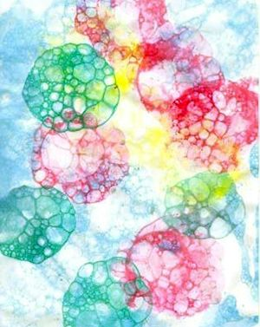
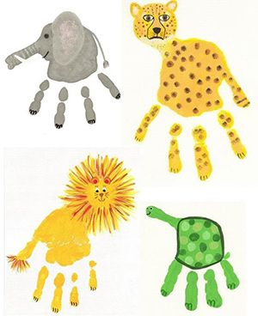
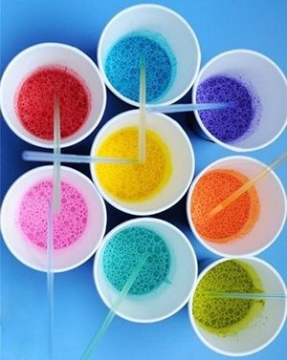
РИСОВАНИЕ МЫЛЬНЫМИ ПУЗЫРЯМИ
РИСОВАНИЕ РУКАМИ
Материалы:
1.Стакан с водой; 2.Краска; 3.Мыльный раствор; 4.Трубочка; 5.Бумага.
Материалы: 1.Пальчиковые краски; 2.Бумага; 3.Кисть; 4.Баночка для воды.

Slide 26
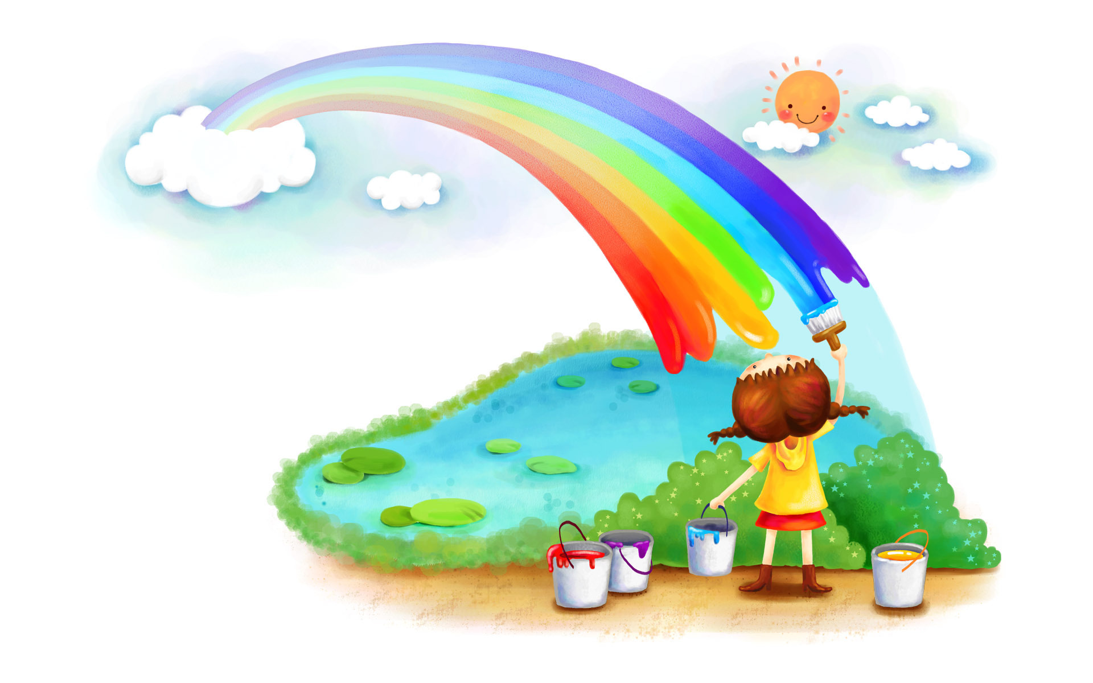
ВЫУЧИТЕ СТИХ ДЛЯ ЗАПОМИНАНИЯ ЦВЕТОВ РАДУГИ : «Каждый охотник желает знать, где сидит фазан»
Закрепите знания.
Придумайте игры на тему цветов.

Slide 27
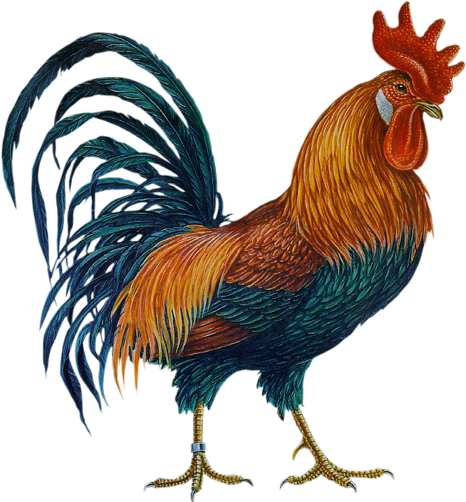
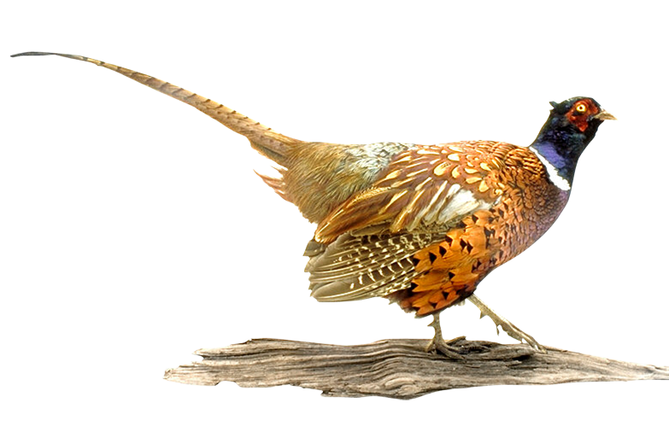
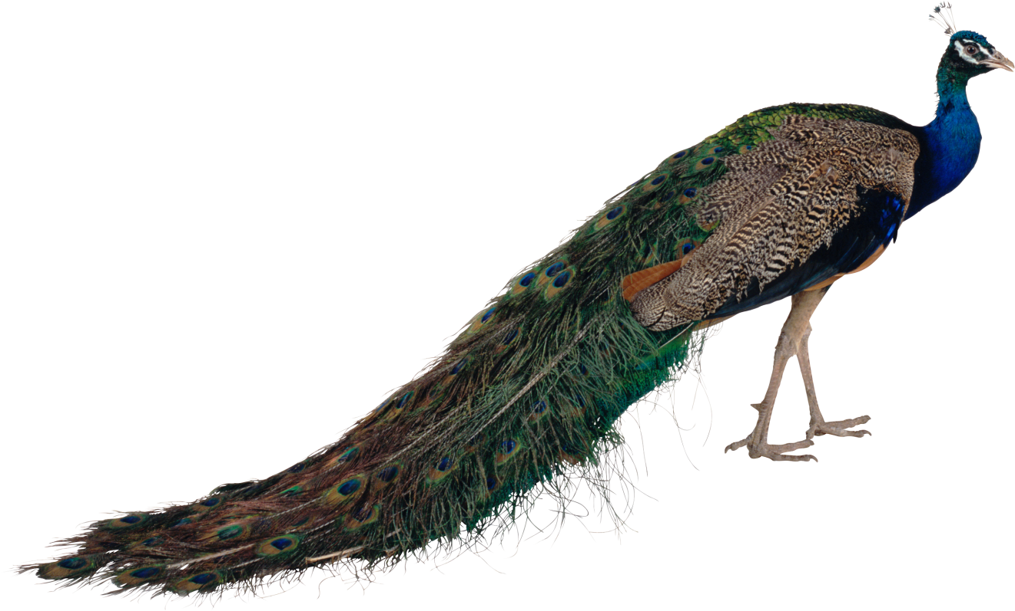
Какая птица обозначает последний цвет радуги?

Slide 28
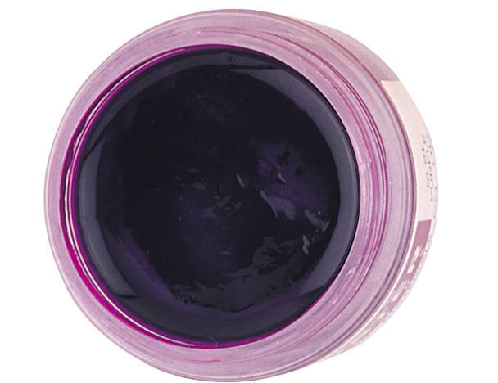
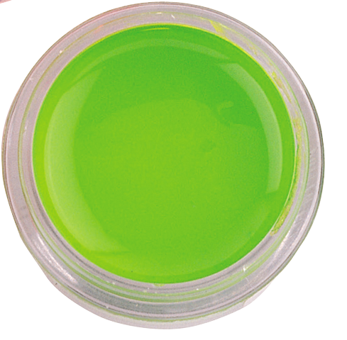
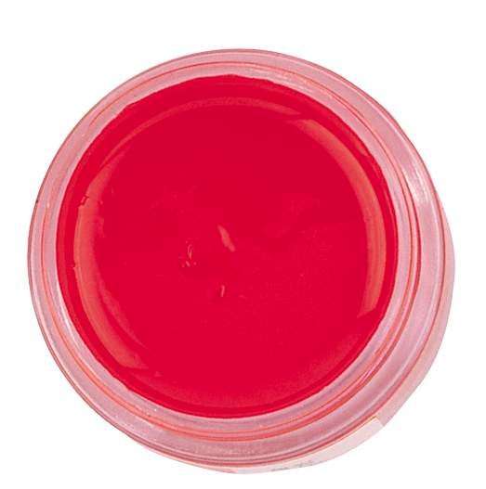
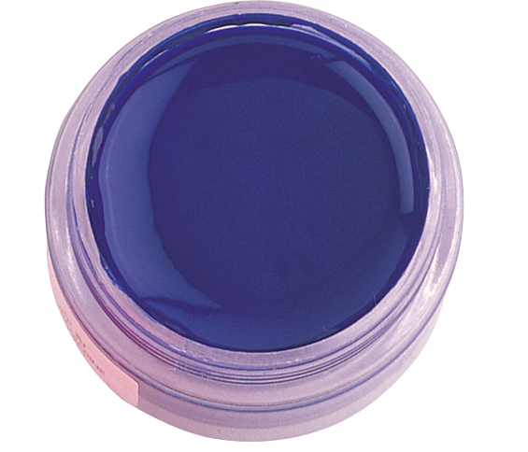
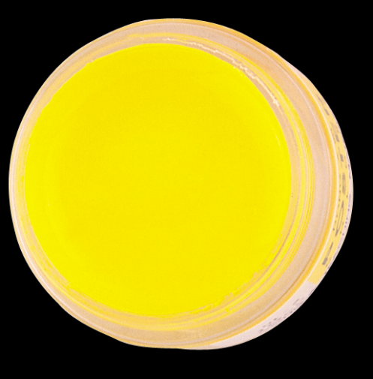
Какие из данных цветов относятся к теплым?

Slide 29
Какой получиться цвет, если смешать голубой и жёлтый?

Slide 30
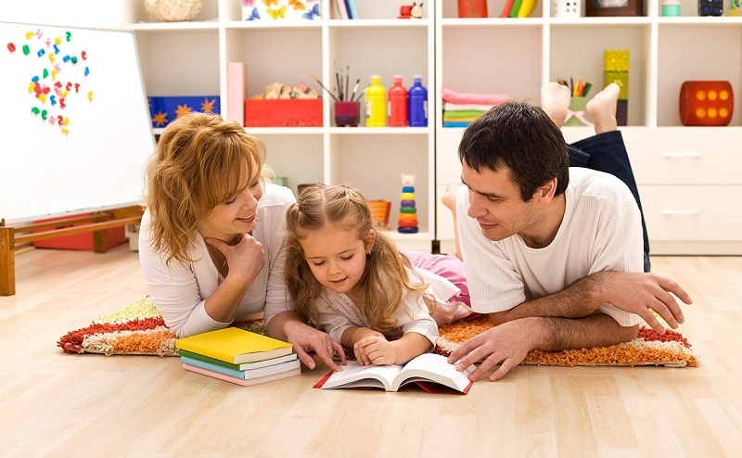
И, конечно же, не стоит забыть о пользе чтения !
Поощряйте самостоятельное чтение детей, предложите им небольшие и увлекательные произведения, которые погрузят их в мир фантазии.

Slide 31
РЕКОМЕНДАЦИИ
Если ребенок сам учится читать, то лучше, если он будет делать это вслух. Кроме развития актерских способностей и речи, это поможет ребенку приучиться к самостоятельному чтению и лучше представить и запомнить сюжет истории.
Развить творческие способности при чтении стихов поможет метод, при которым вы закрываете последнюю строчку стихотворения и предлагаете ребенку придумать свой вариант. Потом можно познакомиться и с тем, что сочинил автор. Это касается и прозы. Ребенку будет интересно вообразить свой вариант развития событий.
Обсуждайте с ребенком прочитанное, постарайтесь ответить на все, даже самые непростые вопросы. Интересуйтесь, все ли ребенку понятно? Хочет ли он поговорить с вами или обдумать прочитанное?
Обратите внимание на детские энциклопедии. Это поможет расширить кругозор ребенка и его знания о мире.
Читайте вместе книги, которые были экранизированы, чтобы потом посмотреть фильм по книге. Это сближает и будет очень интересно дошкольнику. Не стоит делать это в обратном порядке. После просмотра фильма читать книгу большинству детей уже неинтересно.

Slide 32
Дети любят экспериментировать, предложите им провести самые различные опыты, эксперименты. Ведь такая игра будет очень полезна ребенку.

Slide 34
Так же лето лучшее время для закаливания, предлагаем вам некоторые процедуры.

Slide 37
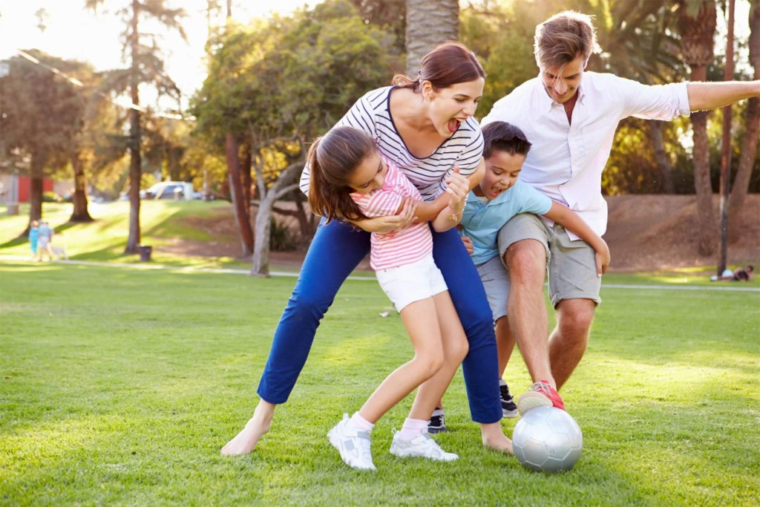
Так же не забывайте о физкультуре !

Slide 39
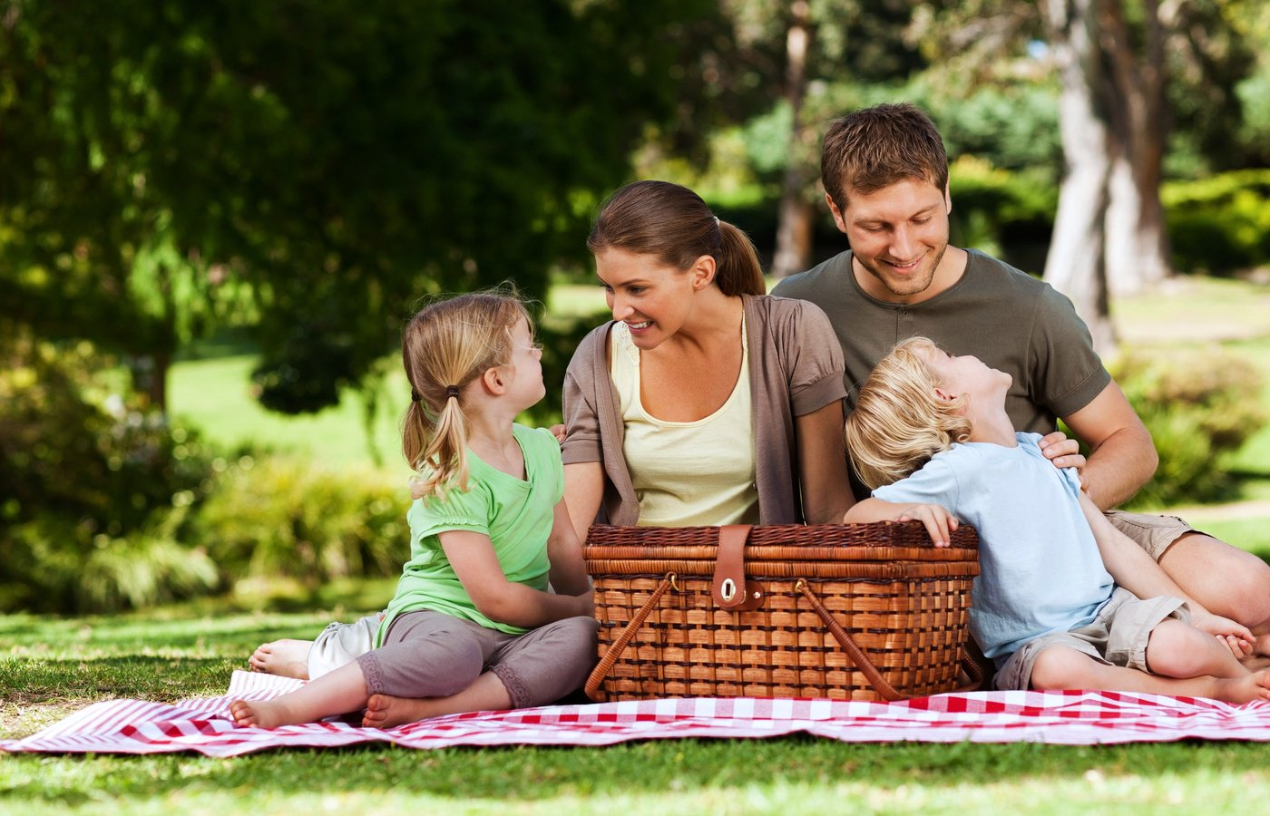
Мы будем очень рады, если вам пригодятся наши советы !
Будьте здоровы, проведите прекрасное лето !

